Slide 1
Quelques concepts pour penser le numérique au service de la médecine
Björn-Olav Dozo
Liège Game Lab
bo.dozo@uliege.be
@bjornolav

Slide 2
Plan
Introduction : les game studies à l’ULiège
La gamification
L’immersion
La narration au sein des jeux (ppt annexe pas projeté)

Slide 3
Game studies
Jeu / jeu vidéo
Conflit fondateur études du jeu vidéo : narratologues vs ludologues
Johan Huizinga, Homo ludens. Essai sur la fonction sociale du jeu [1938]
Roger Caillois, Les jeux et les hommes (1958)
Jacques Henriot, Le Jeu (1969) et Sous couleur de jouer : la métaphore ludique (1989)

Slide 4
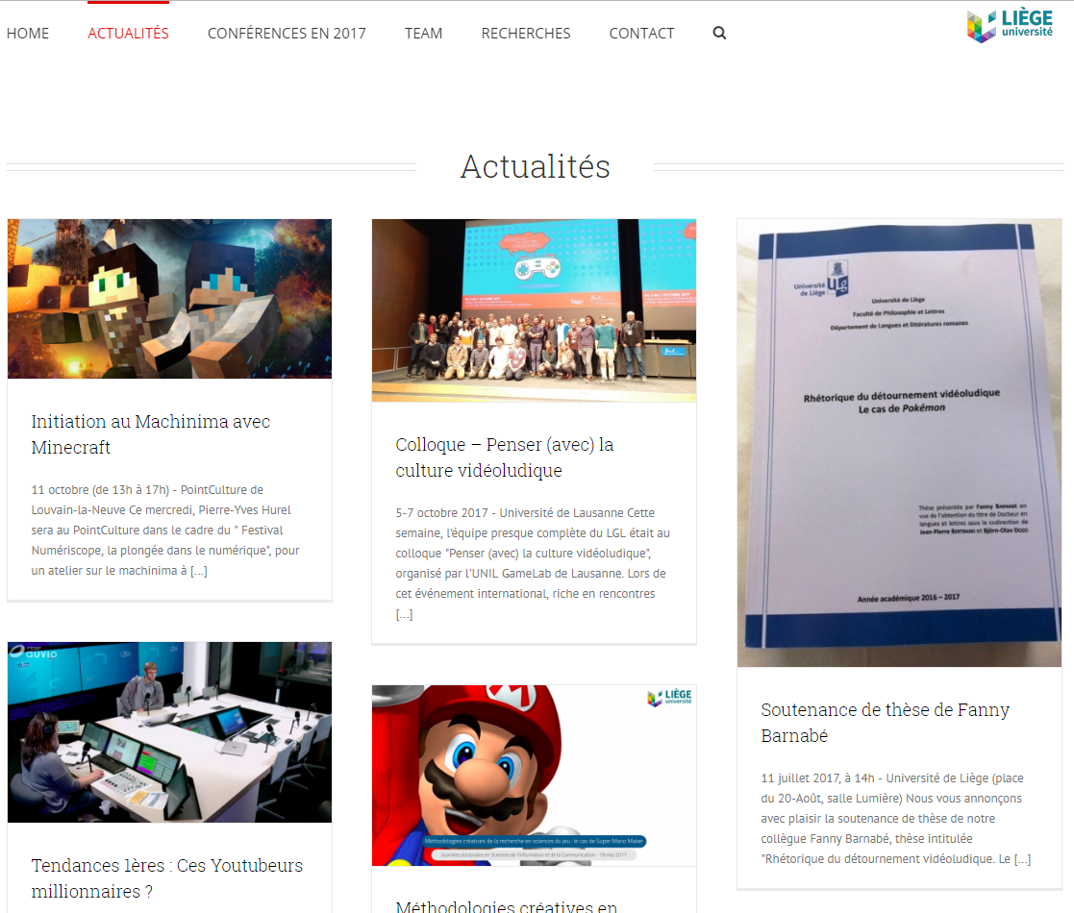
Liège Game Lab
http://labos.ulg.ac.be/liege-game-lab/

Slide 5
Gamification

Slide 6
Définition courante
La ludification, couramment désignée par l'anglicisme gamification, est l'utilisation des mécanismes du jeu dans d’autres domaines, en particulier des sites web, des situations d'apprentissage, des situations de travail ou des réseaux sociaux.
https://fr.wikipedia.org/wiki/Ludification

Slide 7
Amy Jo Kim
Collectionner
Gagner des points
Intégrer un mécanisme de feedback
Favoriser les échanges entre joueurs
Permettre la personnalisation du service
Amy Jo Kim, Community Building on the Web : Secrets and Strategies for Successful Online Communities, 2000
CEO of Shuffle Brain

Slide 8
Critique majeure
Ajouter des éléments soi-disant ludiques = penser le jeu comme une essence
Jeu =/= dispositif absolu, essentialisé
Le jeu est fondé avant tout sur une « attitude ludique »
Considérer le jeu comme un processus mouvant (notamment Malaby 2007), remettant en cause les conceptions essentialistes des phénomènes ludiques.

Slide 9
Attitude ludique
Proposé par Jacques Henriot et développée par Sébastien Genvo
Sébastien Genvo, « Penser les phénomènes de ludicisation à partir de Jacques Henriot », Sciences du jeu [En ligne], 1 | 2013, mis en ligne le 01 octobre 2013, consulté le 20 novembre 2017. URL : http://sdj.revues.org/251 ; DOI : 10.4000/sdj.251
Insiste sur le play (vs. le game)
Revenons sur trois schémas présents dans l’article

Slide 10
Un agencement de jeu créé par l’attitude ludique

Slide 11
Contenus et expressions des agencements de jeu

Slide 12
Agencements de jeu, diagramme de ludicisation et strates ludiques

Slide 13
Immersion

Slide 14
Saturation discursive
Comme le souligne Carl Therrien, ce terme « a saturé le discours des techniciens au cours des années 1990, au moment où plusieurs dispositifs – réunis sous l'expression très mystifiante de ‘réalité virtuelle’ – assaillent l'imaginaire collectif » (2011 : 15)
« toutes les innovations technologiques dites immersives se fondent sur cette inévitabilité physiologique, et participent ainsi d'une conception résolument mécanique de l'immersion qui se résume à une équation fort simple : illusion = immersion. » (Therrien, 2011 : 16)
Therrien C. (2011), Illusion, idéalisation, gratification : l'immersion dans les univers de fiction à l'ère du jeu vidéo, thèse de doctorat en sémiologie, Montréal (Québec, Canada), Université du Québec à Montréal.

Slide 15
Presse spécialisée
Qualité graphique (beauté = réalisme = facilitateur d’immersion)
Que ce soit l’esthétique des périphériques de jeu (volant, fusil, etc.), le développement de la vue subjective, ou encore l’apparition de nouveaux dispositifs (dont la réalité virtuelle), un raccourci est régulièrement esquissé entre le réalisme, l’effacement supposé de la frontière entre réel et virtuel qu’il provoque, et l’immersion.

Slide 16
Ambivalence et imprécision
L’immersion désigne, dans un enchevêtrement des significations, « l’engagement, l’impression de réalisme, l’addiction, la suspension d’incrédulité, l’identification à des personnages, etc. » (Calleja, 2014 : 227). Un trait commun lie cependant nombre de ces définitions : l’immersion est perçue et présentée comme un état désirable.
Calleja G. (2011), In-Game : From immersion to incorporation, Cambridge, MIT Press

Slide 17
Caleja : deux conceptions différentes de l’immersion
1. l’immersion « par absorption »
le récepteur, lorsque les conditions adéquates sont réunies, est absorbé par l’action qu’il réalise au point d’être projeté au sein de l’univers fictionnel
// Flow : cet état se caractérise par « une concentration intense », « une perte de conscience de soi réflexive », « un sentiment de contrôle sur l’activité » en cours, ainsi que par « la satisfaction » dans l’accomplissement de cette activité (Csíkszentmihályi 1990)

Slide 18
Immersion et flow
La définition du flow comme « a particular successful balance of the perceived level of challenge and the skills of the person » (Ermi et Mäyrä, 2005 : 2 ; paraphrasant Csíkszentmihályi, 1991) se rapproche ainsi de la conception du gameplay (« the combination of pace and cognitive effort required by the game ») par Crawford (1984) ; cette proximité du flow avec l’expérience ludique a abondamment nourri les théories de l’immersion.

Slide 19
Caleja : deux conceptions différentes de l’immersion
2. L’immersion « par transport »
Elle désigne le fait d’être ancré physiquement (notamment par le biais d’un avatar) dans un univers virtuel, que le joueur peut dès lors explorer, voire habiter
L’immersion par transport ne concerne donc pas le jeu vidéo stricto sensu, mais bien les environnements virtuels – excluant ainsi les jeux ne proposant pas d’environnement navigable

Slide 20
Obsessions de la recherche
Définir plusieurs degrés d’immersion (ce qui fait obstacle ou la favorise)
Proposer une typologie des différents types d’immersion

Slide 21
Brown et Cairns (2004)
Engagement
Engrossment (the state of being absorbed or occupied)
Total immersion
Critique principale : ne prend pas en compte le caractère multidimensionnel de l’expérience immersive
Brown E. et Cairns P. (2004), « A Grounded Investigation of Game Immersion », in Proceeding of CHI '04 Extended Abstracts on Human Factors in Computing Systems, New York, ACM Publications, pp. 1297-1300 [en ligne]. URL : https://www-users.cs.york.ac.uk/~pcairns/papers/Immersion.pdf

Slide 22
Ermi et Mäyrä (2005)
sensory immersion (« liée à l’exécution audiovisuelle du jeu »)
challenge-based (qui est atteinte par un « équilibre satisfaisant entre les épreuves et les capacités » du joueur)
imaginative immersion (qui correspond à « l’absorption dans le récit et l’univers du jeu » ou « l’identification à un personnage »)
Ermi L. et Mäyrä F. (2005), « Fundamental Components of the Gameplay Experience: Analysing Immersion », in Proceedings of the 2005 DiGRA International Conference: Changing Views: Worlds in Play, Vancouver [en ligne]. URL : http://www.digra.org/wp-content/uploads/digital-library/06276.41516.pdf

Slide 23
Arsenault et Picard (2008)
Immersion sensorielle
Immersion fictionnelle
Immersion systémique
+ sous-types des différentes formes
Arsenault D. et Picard M. (2008), « Le jeu vidéo entre dépendance et plaisir immersif : les trois formes d’immersion vidéoludique », Actes du colloque Homo Ludens Le jeu vidéo : un phénomène social massivement pratiqué, 75ème Congrès de l’ACFAS, Québec.

Slide 24
Adams (2004)
Immersion narrative (liée aux personnages et à la narration)
Immersion tactique (liée à la dimension sensorielle et motrice du jeu)
Immersion stratégique
Adams E. (2004), « The Designer's Notebook: Postmodernism and the Three Types of Immersion », dans Gamasutra [en ligne]. URL : http://www.gamasutra.com/view/feature/130531/the_designers_notebook_.php

Slide 25
➔ Toutes ces typologies définissent avant tout des variétés d’attitudes ludiques ou des sensations…
On ne sait finalement rien sur l’immersion

Slide 26
Pour compléter la généalogie…
Concept de présence (Slater 2007)
Concept d’engagement (Douglas et Hargadon 2000, Caïra 2016)

Slide 27
Présence
Téléprésence : sentiment de présence sur un lieu d’opération à distance
Présence virtuelle : sentiment de présence au sein d’un environnement généré informatiquement
== contexte des téléopérations

Slide 28
Omniprésence de l’immersion
MAIS
Expérience très spécifique, pas du tout majoritaire lorsqu’on joue
Occulte d’autres formes d’engagement, qualifiées de « faibles », telles que la distanciation critique, les temps de recherche ou d’attente, ou encore l’ennui

Slide 29
Personnage, avatar
Vecteur potentiel de l’immersion
Empathie pour le personnage chez Brown et Cairns
Composante de l’imaginative immersion chez Ermi et Mäyrä
Immersion fictionnelle chez Arsenault et Picard
« Moment où le joueur devient absorbé par l’histoire ou le monde diégétique du jeu, ou lorsqu’il s’identifie ou devient émotionnellement attaché à un personnage (évidemment, le plus souvent son avatar) » (2008 : 3)
➔dans ces théories, personnage = moyen pour favoriser le sentiment d’immersion

Slide 30
Distanciation et cercle magique
équivalence un peu trop intuitive entre immersion et jeu, voire à présupposer que l’immersion constitue par défaut ce que devrait être ou atteindre l’expérience ludique
Pourtant, d’autres auteurs introduisent une rupture dans ces définitions

Slide 31
Henriot (1989)
« [l]’idée de Jeu est avant tout affaire de point de vue. Elle suppose un survol, un détachement, une sorte de légèreté mentale, au moins provisoire – qui n’a rien d’un retour à l’esprit d’enfance, mais qui amène à voir les choses d’une manière plus abstraite, moins immédiatement engagée » (Henriot, 1989 : 53)

Slide 32
Bonenfant
« ce vide produit par les règles et la distance du joueur face à son activité est l’espace d’appropriation, propriété nécessaire à la fonction de jeu. Jouer, c’est s’approprier le jeu, c’est-à-dire créer une distance permettant une liberté interprétative des règles et des résultats […] » (Bonenfant, 2015 : 86)
« Le joueur doit faire l’effort d’entrer dans un rapport de composition avec le jeu et les autres joueurs pour pouvoir élargir son espace de jeu, c’est-à-dire la distance entre lui et le jeu » (Bonenfant, 2013)
Remettant en question le concept de « cercle magique », le jeu est donc régulièrement conçu comme une activité distanciée et circulatoire : remise en cause du cercle magique, signe d’adhésion totale au monde du jeu

Slide 33
Finalement, l’immersion ?
Que reste-t-il, en essence, lorsqu’on dépouille les différentes définitions de l’immersion de ses facilitateurs ? (adjuvants, comme l’empathie, l’identification, l’attachement, etc.)
Il reste une expérience de jeu spécifique
Un vertige qui, bouleversant les repères traditionnels de temps et d’espace, suspend et surprend le joueur dans un état double : à la fois éminemment présent au jeu, et observateur fasciné, goûtant son propre plaisir ludique. Qu’un grain de sable vienne se glisser dans les rouages de cette machinerie sensorielle et ce moment de grâce – qui n’est pas sans rappeler le It du jazz ou certaines descriptions du flow en psychologie positive – s’achève.

Slide 34
Apprentissage
Cette double posture de présence au jeu et d’observation de son propre plaisir ludique ne survient donc pas « naturellement », lorsque le récepteur est placé « dans les conditions optimales ». Au contraire, elle nécessite un socle préalable, constitué dans le cas qui nous occupe d’une culture suffisante de l’objet goûté, d’un apprentissage de savoirs (les codes médiatiques liés au jeu) et de compétences (les gestes autorisant l’interaction avec le jeu), ainsi que de la construction active de son propre goût pour l’objet.

Slide 35
Un contexte d’action
Cette vision de l’immersion quitte les rivages des théories de la fiction (même si celle-ci peut en constituer, comme nous venons de le souligner, un adjuvant), et s’inscrit plutôt dans un contexte d’action, accordant ainsi une place particulière à l’apprentissage et au geste – réintroduisant ainsi la dimension, trop souvent oubliée, de corps virtuel endossée par l’avatar.

Slide 36
Narration

